Slide 1
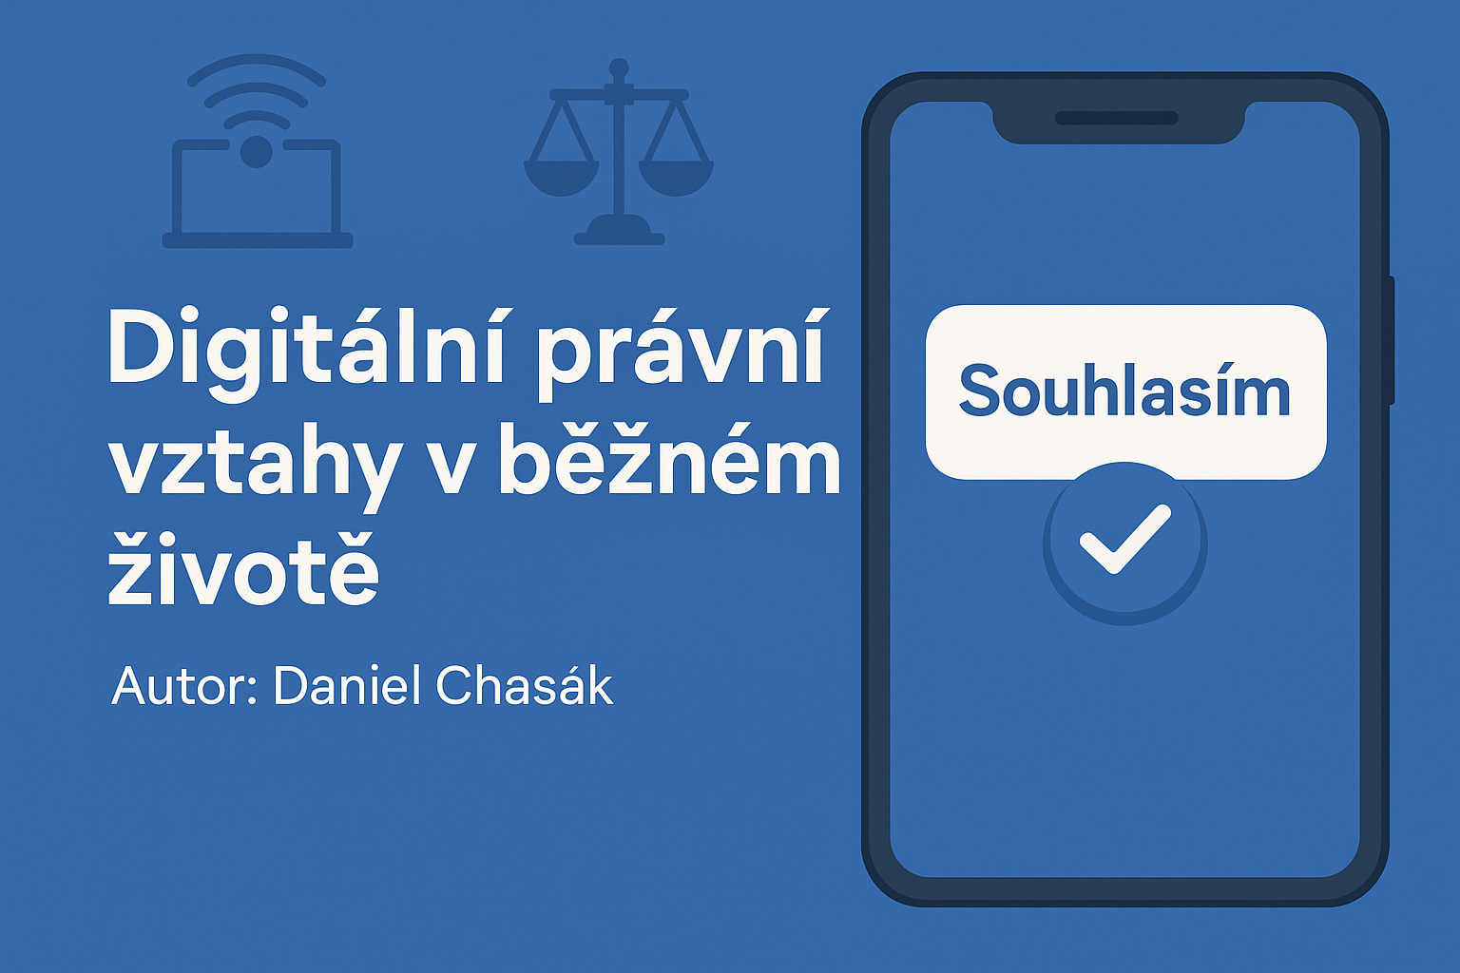

Slide 2

Co je právní vztah
Je to vztah mezi dvěma nebo více osobami, který je upraven právem.
Vzniká na základě právního úkonu – např. podpisem, souhlasem, objednávkou, kliknutím.
Každá strana má práva a povinnosti, která z dohody vyplývají.
Právní vztahy vznikají i bez papírové smlouvy – často elektronicky.

Slide 3
Digitální právní vztahy kolem nás
Situace | Jaký právní vztah vzniká | Co to znamená
Připojení k Wi-Fi | Licenční smlouva o užívání služby | Souhlas s pravidly poskytovatele
Instalace aplikace | Licenční smlouva (EULA) | Souhlas s podmínkami používání
Objednávka jídla / taxi | Smlouva o poskytování služby | Povinnost zaplatit a dodat službu
Převzetí balíčku | Smlouva o přepravě věci | Potvrzení převzetí a odpovědnost

Slide 4
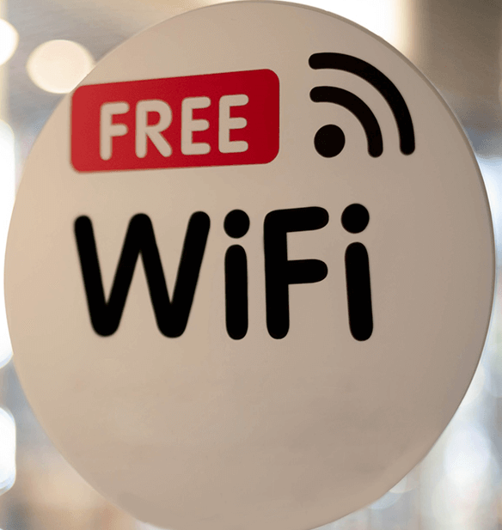
Připojení k Wi-Fi
1. Kliknutím na „Souhlasím s podmínkami“ uzavíráme licenční smlouvu.
2. Poskytovatel Wi-Fi může zpracovávat data v souladu s pravidly.
3. Uživatel se zavazuje službu neporušovat (např. nešířit nelegální obsah).

Slide 5
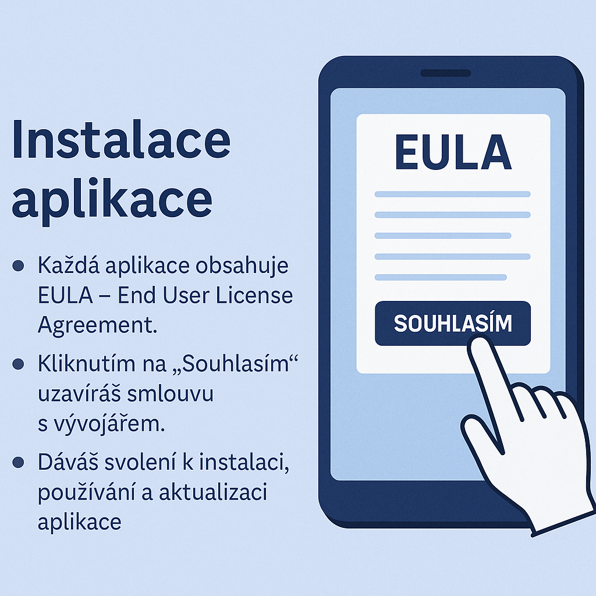
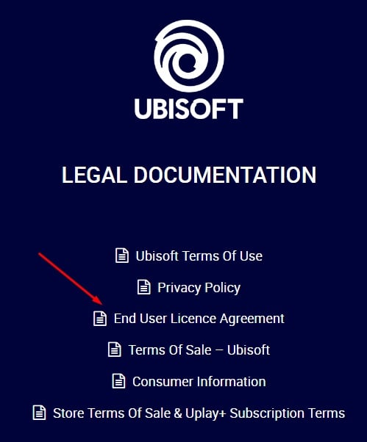
Instalace aplikace
Každá aplikace obsahuje EULA – End User License Agreement
Kliknutím na „Souhlasím“ uzavíráš smlouvu s vývojářem.
Dáváš svolení k instalaci, používání a aktualizaci aplikace.

Slide 6
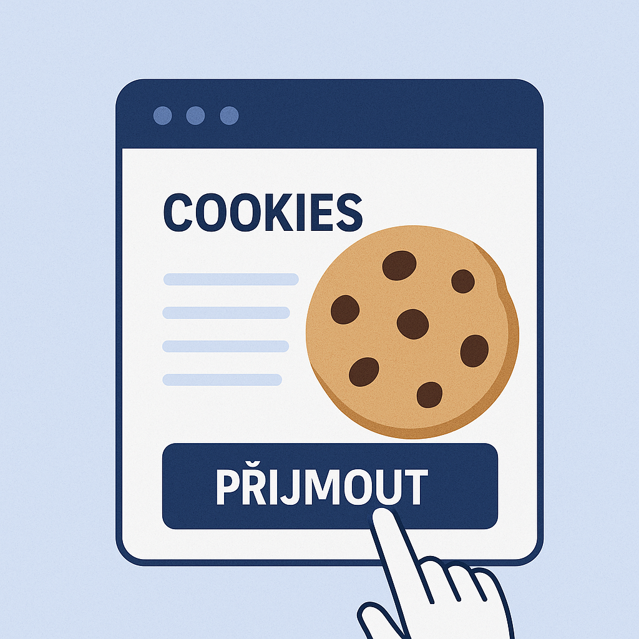
Souhlas s cookies a ochranou dat (GDPR)
Kliknutím na „Souhlasím s cookies“ dáváš právní svolení ke zpracování údajů.
Web nebo aplikace může sledovat tvoje chování.
Souhlas můžeš kdykoliv odvolat.

Slide 7

Objednávka jídla přes aplikaci
Kliknutím na „Objednat“ uzavíráš smlouvu o dodání služby.
Po potvrzení objednávky vzniká závazek:
Ty zaplatíš, restaurace nebo řidič musí dodat.
Aplikace (např. Wolt, Bolt, Uber Eats) funguje jako zprostředkovatel.
Potvrzení e-mailem nebo v aplikaci = důkaz o uzavření smlouvy.
Při stornu objednávky po určité době může vzniknout smluvní pokuta.

Slide 8
Elektronická smlouva je plnohodnotná
Digitální smlouva je právně platná i bez podpisu.
Kliknutí, platba, e-mail = právní úkon.
Upravuje občanský zákoník a zákon o elektronickém obchodu.
Převzetím balíčku uzavíráš smlouvu o přepravě věci.
Kurýr potvrzuje doručení, zákazník převzetí.
Podpis na terminálu = právní potvrzení.

Slide 9
Když se něco pokazí – reklamace a odpovědnost
Zboží dorazí poškozené → reklamace (právo na opravu, výměnu nebo vrácení peněz).
Jídlo nedorazí nebo je studené → porušení smlouvy o službě.
Zásilka zpožděná → nárok na kompenzaci nebo slevu.
Vše řeší občanský zákoník a zákon o ochraně spotřebitele.
Důkazem je potvrzení objednávky, e-mail nebo účtenka.

Slide 10
Jak se chránit v digitálním světě
Čti podmínky, i když jsou dlouhé.
Uchovávej potvrzení a e-maily – jsou právní důkaz.
Používej důvěryhodné aplikace a weby.
Neodklikávat automaticky „Souhlasím“.
Digitální právo = stejné principy jako v reálném světě.
Kliknutí = právní úkon, platba = závazek, podpis na displeji = důkaz.

Slide 11
Zdroje
text:
Občanský zákoník č. 89/2012 Sb.
Zákon č. 634/1992 Sb. o ochraně spotřebitele
Zákon č. 110/2019 Sb. o ochraně osobních údajů
dTest.cz, ČOI.cz, Měšec.cz
Obrázky:
ChatGPT a canva

